Slide 1



Slide 2

بسیج ملی کنترل فشارخون
معاونت امور بهداشتی دانشگاه علوم پزشکی کرمانشاه

Slide 3
حقایق قابل توجه در مورد فشار خون بالا
فشار خون بالا، اصلی‌ترین عامل خطر قابل تغییر برای ناتوانی و مرگ و میر زودرس ناشی از بیماری­های قلبی، بیماری­های مزمن کلیه و سکته‌ مغزی در جهان و ایران است.
در سال 2017 بالغ بر 10 میلیون نفر در سطح جهان به علل مرتبط با فشار خون بالا جان خود را ازدست داده اند.
بر اساس پیمایش ملی در سال 1395، حدود یک سوم جمعیت بزرگسالان ایران( بالغ بر 15 میلیون نفر) از فشار خون بالا رنج می برند.

Slide 4
...حقایق قابل توجه در مورد فشار خون بالا
فقط نیمی از مبتلایان به فشار خون بالا برای کنترل بیماری خود دارو دریافت می‌کنند.
فشار خون فقط ۱۹درصد از این بیماران کنترل می‌شود.
از سال 1370تا سال 1395 شیوع پرفشاری خون در ایران 3 برابر شده است.
در ایران 97هزار نفر در سال 1396 بر اثر بیمارهای مرتبط به فشار خون بالا جان خود را از دست داده اند.

Slide 5
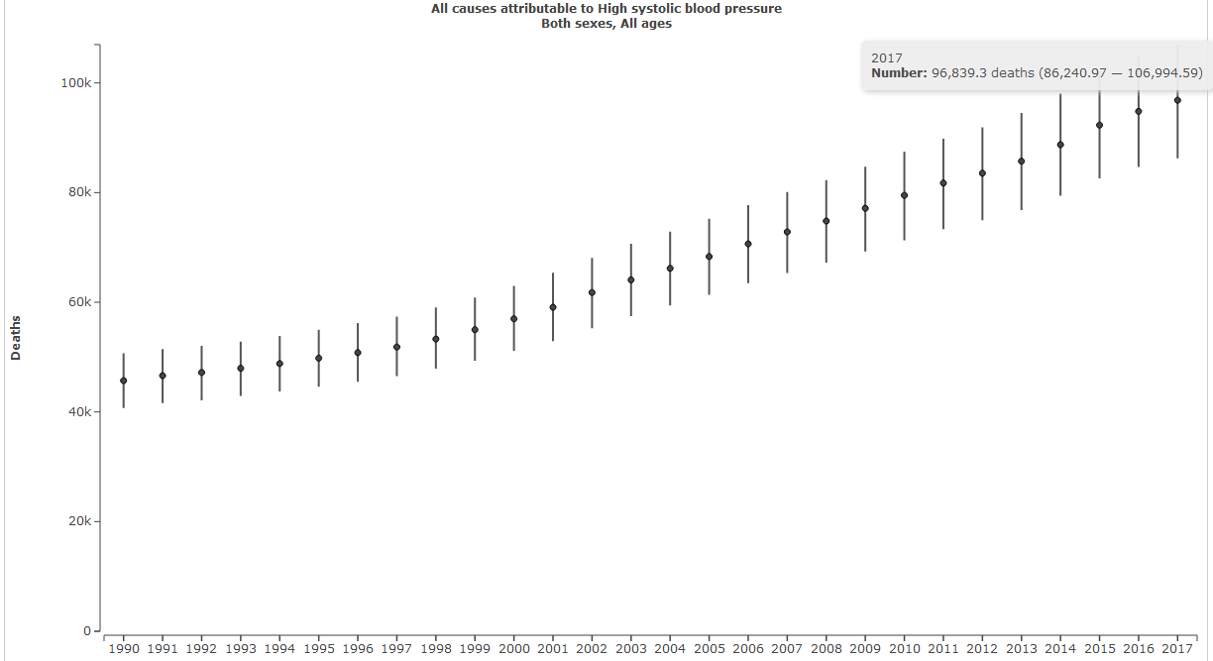
روند فزاینده مرگ منتسب به فشارخون بالا در ایران

Slide 6
شیوع فشارخون بالا در استان کرمانشاه براساس پیمایش انجام شده (STEPS) در سال 1395
شیوع فشار خون بالا به تفکیک جنسیت در سال 2016

Slide 7

نکته مهم
در استان کرمانشاه تنها 30 درصد از مبتلایان به فشار خون بالا از ابتلا خود آگاهی دارند.

Slide 8
اهداف سند ملی پیشگیری و کنترل بیماری‌های غیرواگیر در ارتباط با پیشگیری و کنترل فشار خون بالا
الف) اهداف مشابه با اهداف سازمان جهانی بهداشت:
هدف 1: 25% کاهش در خطر مرگ زودرس ناشی از بیماری های قلبی عروقی، سرطان، دیابت بیماری‌های مزمن ریوی
هدف 2: حداقل 10% کاهش نسبی در مصرف الکل
هدف 4: 30% کاهش نسبی در متوسط مصرف نمک در جامعه
هدف 5: 30% کاهش نسبی در شیوع مصرف دخانیات در افراد بالاتر از 15 سال
هدف 6: 25% کاهش نسبی در شیوع فشار خون بالا
هدف 7: ثابت نگهداشتن میزان بیماری دیابت و چاقی
هدف 9: 80% دسترسی به تکنولوژی‌ها و داروهای اساسی قابل فراهمی شامل داروهای ژنریک مورد نیاز برای درمان بیماری‌های غیرواگیر در بخش‌های خصوصی و دولتی

Slide 9
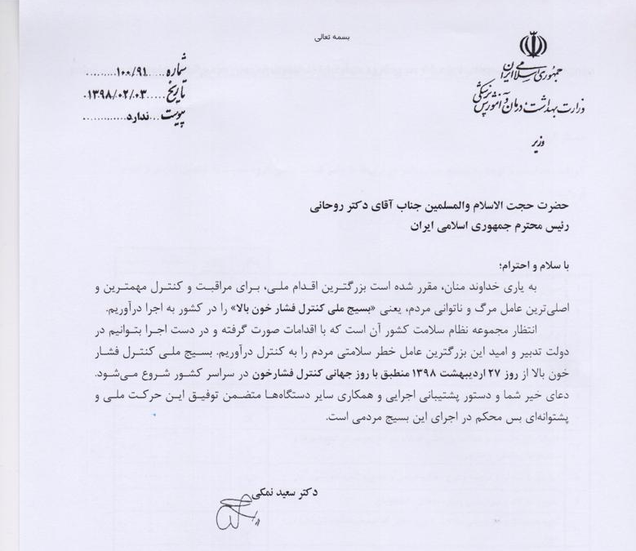
نامه درخواست حمایت وزیر بهداشت از رییس محترم جمهوری اسلامی ایران

Slide 10
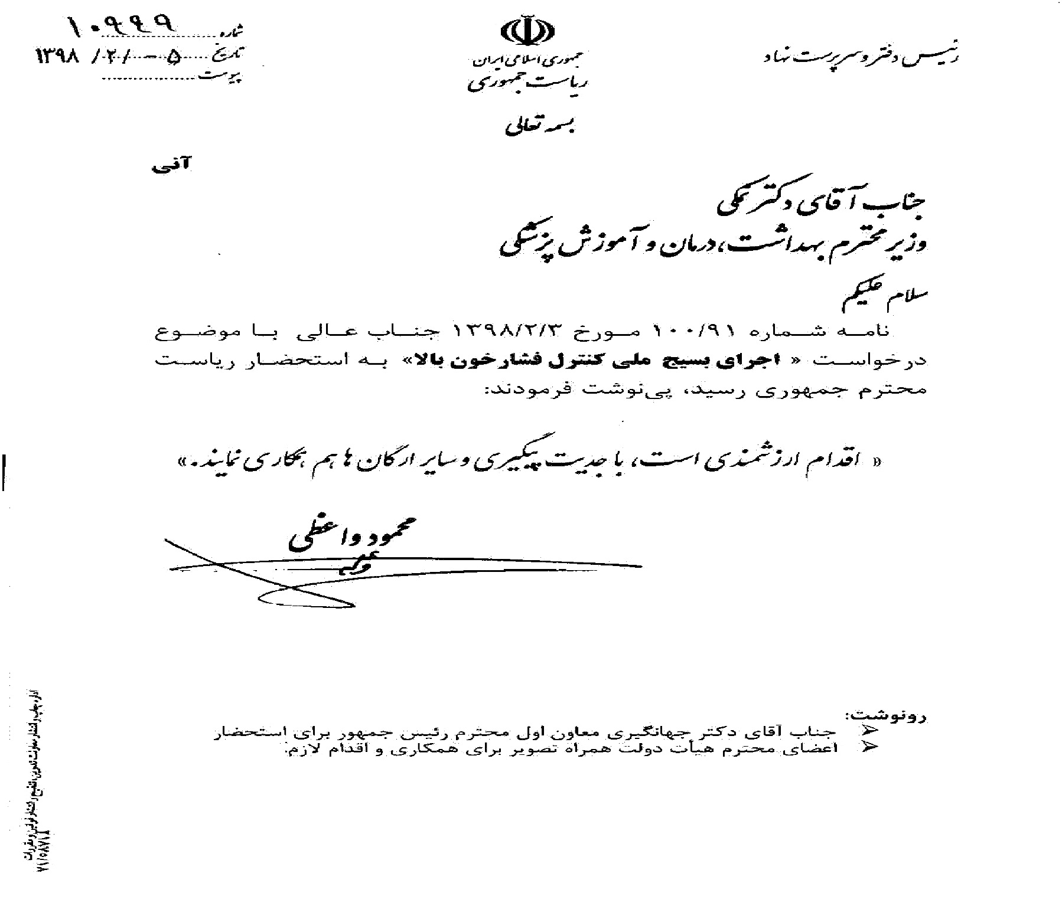
پاسخ رییس جمهور محترم

Slide 11
انتصاب معاون محترم بهداشت وزیر بهداشت به عنوان مدیر اجرایی بسیج ملی کنترل فشار خون بالا

Slide 12
ابلاغ مقام عالی وزارت به دانشگاههای علوم پزشکی سراسر کشور

Slide 15
ابلاغ وزیرمحترم بهداشت به صدا و سیما

Slide 17
ابلاغ وزیرمحترم بهداشت به ستاد کل نیروهای مسلح

Slide 18
ابلاغ به کلیه گروههای وزارت بهداشت و درمان

Slide 19

اهداف بسیج ملی کنترل فشار خون

Slide 20

اهداف کلی
افزایش نسبت شناسائی و شروع مراقبت و درمان در بیماران جدید مبتلا به پرفشاری خون در کشور
افزایش آگاهی جامعه نسبت به عوامل خطر، پیامدها و اهمیت تشخیص زودرس و کنترل فشارخون بالا

Slide 21
اهداف اختصاصی
اندازه گیری فشارخون در گروه های هدف
شناسائی افراد با احتمال ابتلا به فشارخون بالا
شروع مراقبت فشارخون در افرادی که در اندازه گیری، فشارخون بالا داشته اند.
افزایش نسبی آگاهی افراد از عوامل خطر اصلی فشارخون بالا (مصرف نمک، کم تحرکی، چاقی، اختلال چربی، مصرف سیگار و الکل)
افزایش نسبی آگاهی گروه های هدف از پیامدهای اصلی فشارخون بالا (سکته های قلبی، سکته های مغزی، مرگ زودرس)
افزایش نسبی آگاهی افراد جامعه از میزان طبیعی فشارخون

Slide 22

گروه هدف
1. کلیه افراد 30 سال و بالاتر ایرانی ساکن در کشور
2. زنان باردار در همه گروه های سنی کشور
3. بیماران کلیوی در همه سنین با تشخیص ابتلا به نارسایی کلیوی توسط پزشک
نکته: کلیه گروه های هدف در شهر، روستا و مناطق عشایری باید مورد غربالگری قرار بگیرند.

Slide 23

تعریف گروه هدف 30 سال و بالاتر
فرد 30 سال و بالاتر شامل فردی است که تاريخ تولد او 1368/3/17 و قبل از آن باشد و در تاریخ مقرر به پایگاه های برنامه ملی مراجعه کند.
خانم های باردار با هر سنی واجد شرایط شرکت در طرح هستند

Slide 24

جمعیت هدف بسیج ملی کنترل فشار خون بالا در استان کرمانشاه
جمعیت کل افراد 30 سال و بالاتر: با احتساب جمعیت شهرستان پاوه حدود 1/000/000نفر
جمعیت زنان باردار کل استان: حدود35/000 نفر
بیماران کلیوی

Slide 25
زمان اجرای طرح
شروع طرح : 1398/2/27
پایان طرح: 1398/4/15
مرحله اول: از 1398/2/27 تا پایان اجرای طرح: آموزش و اطلاع رسانی
مرحله دوم: از 1398/3/17 تا 1398/4/15: غربالگری
ادامه طرح ارزیابی و شناسایی بیماران مبتلا به فشارخون بالا در شبكه هاي بهداشتي درماني در قالب برنامه خطرسنجی قلبی عروقی(برنامه ایراپن)
ادامه پیگیری و مراقبت بیماران مبتلا به فشارخون بالا در شبكه هاي بهداشتي درماني در قالب برنامه خطرسنجی قلبی عروقی(برنامه ایراپن)

Slide 26

نحوه اجرا
حضوری
غیر حضوری

Slide 27
نحوه اجرا به روش حضوری
فراخوان و اطلاع رساني همگاني از طریق رسانه های محلی و سایر رسانه ها ،پایگاه های اینترنتی و فضای مجازی و تولید پلاكارد، پوستر، بنر و ... و اعلام شرایطی که باید قبل از اندازه گیری فشارخون رعایت شوند.
پذيرش افراد گروه هدف و کسب رضایت فرد برای شرکت در برنامه (پذيرش افراد ساکن روستا در خانه های بهداشت و افراد ساکن شهر در پايگاه های سلامت مجري طرح و مکان های همکار مجری طرح)
پرسشگري (در خصوص اطلاعات فردی، وضعیت بارداری در زنان و تاريخچه بيماري فشارخون بالا، بیماری نارسایی کلیوی، دیابت، سابقه بروز سکته قلبی و مغزی) و اندازه گيري فشارخون و ثبت اطلاعات در پرسشنامه نرم افزاری سامانه سیب(خدمت شماره 8264)

Slide 28
...نحوه اجرا به روش حضوری
تحویل مواد آموزشي متناسب به افراد سالم، پیش فشارخون بالا و بيماران مبتلا به فشار خون بالا توسط بهورزان، مراقبین سلامت، ماماها، سایركاركنان بهداشتي درماني و داوطلبین همکار)
ارجاع غیرفوری افراد مشکوک به فشارخون بالا
ارجاع فوری بیماران مبتلا به فشارخون بالا
پذیرش موارد ارجاع شده و تکمیل خدمت تشخیص و درمان فشارخون بالا (خدمت شماره 7974) توسط پزشک در مراکز خدمات جامع سلامت و در صورت تشخیص قطعی، ثبت فرد به عنوان بیمار مبتلا به فشارخون بالا توسط پزشک در سامانه سیب
ارجاع موارد نیازمند خدمات تخصصی به سطح 2 طبق پروتکل اعلام شده

Slide 29
نحوه اجرا به روش غیر حضوری
تکمیل پرسشنامه الکترونیک (رایانه، تلفن هوشمند)در وبسایت معرفی شده و خود اظهاری(ورود فرد با شناسه کاربری: کد ملی و رمز عبور: تاریخ تولد)، اندازه گیری فشارخون توسط خود فرد
دریافت پیام ها و توصیه های آموزشی و دریافت پیام مراجعه فوری یا غیرفوری به پزشک مراکز خدمات جامع سلامت شهری یا روستایی در افراد واجد شرایط

Slide 30
ثبت اطلاعات
ثبت اطلاعات به 3 صورت امکان پذیر است:
ثبت خود اظهاری توسط افراد از طریق درگاه اینترنتی بسیج ملی کنترل فشار خون بالا(درگاه http://Salamat.gov.ir)
ثبت اطلاعات در ایستگاه های اندازه گیری فشار خون مانند پایگاه های سیار، بیمارستان ها، داروخانه ها و... با توجه به دسترسی های تعریف شده برای کاربران در این ایستگاهها
ثبت اطلاعات در واحدهای ارایه دهنده خدمات بهداشتی( خانه های بهداشت و پایگاه ها) در سامانه سیب

Slide 35
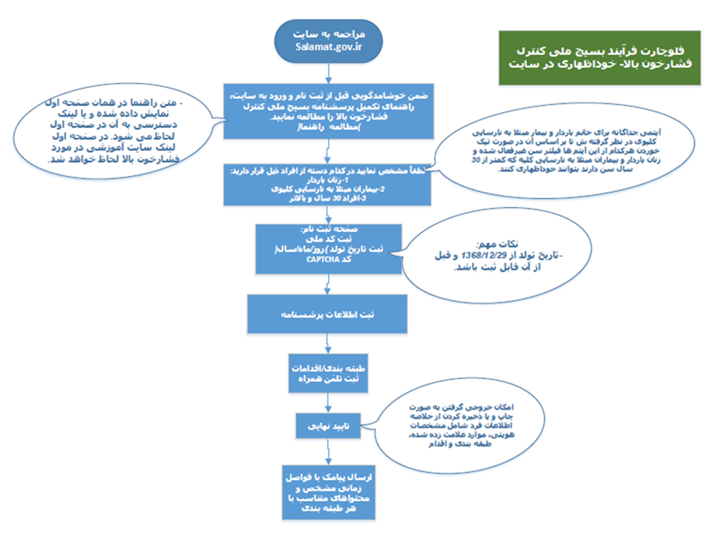
فلوچارت بسیج ملی کنترل فشار خون بالا به صورت خود اظهاری

Slide 42
محل جمع شدن داده ها
کلیه داده های دریافتی از همه روش ها به طور خودکار در سامانه یکپارچه بهداشت در پرونده فرد ثبت می شود و گزارش آنلاین آن مانیتور می شود.
به محض ورود دیتا در هر محل فیدبک لازم به فرد داده می شود.
افراد شناسایی شده به پایگاه منطقه خود لینک شده و توسط مراقب سلامت وبهورز پیگیری می شوند.
نتایج اقدامات همچنان در پرونده الکترونیک سلامت فردثبت می شود.

Slide 43
مکان‌های اجرای برنامه غربالگری و مراقبت در شهرها
پایگاه‌های سلامت برای ارزیابی
پایگاه های ثابت و سیار برای ارزیابی (تیم های 3 نفره شامل 1نفر مرد، 2 نفر زن)
مراكز خدمات جامع سلامت شهری برای پذیرش ارجاعات
بیمارستان‌های دولتی و خصوصی برای ارزیابی و پذیرش ارجاعات
درمانگاه های دولتی و خصوصی برای ارزیابی و پذیرش ارجاعات
مطب های پزشکان همکار
داروخانه ها و آزمایشگاه های همکار

Slide 44
…مکان‌های اجرای برنامه غربالگری و مراقبت در شهرها
ساير مراكزی که امکان حضور مردم را فراهم کند از قبیل خانه های سلامت شهرداری، مدارس، مساجد، اماکن زیارتی، مراکز تجمعی مانند نماز جمعه، فرودگاه، پایانه­های مسافری، میادین و نظایر آن که توسط ستادهای استانی و شهرستانی تعیین می­شوند.
کارگاه ها و کارخانه ها
سازمان ها و ادارات دولتی و خصوصی
مراکز بهداشتی درمانی و بیمارستان های تحت پوشش سازمانها (شرکت مخابرات، شرکت نفت، بانک ملی ، مراکز نظامی و انتظامی ارتش و سپاه، شهرداری ها، شرکت نفت، سازمان تامین اجتماعی و...)

Slide 45
مکان‌های اجرای برنامه غربالگری و مراقبت در روستاها
خانه‌های بهداشت برای ارزیابی
مراكز خدمات جامع سلامت روستايي برای پذیرش ارجاعات
ساير مراكزی که امکان حضور مردم را فراهم کند از قبیل مدارس، مساجد، اماکن زیارتی، نماز جمعه و نظایر آن

Slide 46
مجریان محیطی
كاردانان و كارشناسان مبارزه با بیماری‌ها و بهداشت خانواده(مراقبین سلامت) در مراكز خدمات جامع سلامت و پایگاه‌های سلامت شهري
بهورزان درخانه‌های بهداشت روستايي
پرستاران، ماماها، داروسازان داروخانه ها، کارکنان آزمایشگاه های همکار
دانشجويان پزشکی، بهداشت، پرستاري و مامايي دانشکده های دولتی، آزاد، بسیج جامعه پزشکی، نظام پزشکی و ...
داوطلبین سازمان هلال احمر
کارکنان بهداشتی درمانی سازمانهایی که مراکز بهداشتی درمانی و بیمارستان های تحت پوشش دارند(شرکت مخابرات، شرکت نفت، بانک ملی ، مراکز نظامی و انتظامی ارتش و سپاه، شهرداری ها، شرکت نفت، سازمان تامین اجتماعی ............)

Slide 47
حدود انتظارات از ادارات و دستگاه های استان کرمانشاه
حمایت راسخ و جدی بالاترین مقام دستگاه یا اداره( به طوری که در آغاز بسیج ملی کنترل فشار خون بالا ایشان اولین کسی باشند که فشار خون خودشان را کنترل می کنند.)
ارسال نامه و ابلاغ به کلیه واحدهای زیر مجموعه در شهرستان ها برای شرکت در بسیج ملی کنترل فشار خون بالا وتاکید بر همکاری جدی با شبکه های بهداشت و درمان در شهرستان ها
پذیرش تیم های سیار مراجعه کننده به ادارات و ایجاد فضای مناسب برای ایشان جهت سنجش فشار خون پرسنل ادارات
معرفی یک نماینده از هر اداره به مدیران شبکه های بهداشتی درمانی جهت انجام هماهنگی های مورد نیاز

Slide 48
حدود انتظارات از ادارات و دستگاه های استان کرمانشاه
تهیه لیست افراد 30 سال و بالاتر( متولدین 1368/3/17 و قبل از آن، زنان باردار و بیماران کلیوی شاغل در ادارات)
درج شعار بسیج ملی کنترل فشار خون بالا در سربرگ نامه های اداری( فشار خون ؛ بدانیم اقدام کنیم).
معرفی درگاه اینترنتی ثبت فشارخون به صورت خوداظهاری به کلیه کارکنان ادارات ذیربط
نصب بنر یا استند حاوی پیام کلیدی بسیج ملی کنترل فشار خون بالا در سردر یا ورودی ادارات « فشار خون بالا می تواند موجب مرگ زودرس شود. برای اطلاع از فشار خون خود به کارکنان پایگاه های سلامت در شهرها و خانه های بهداشت در روستاها مراجعه کنید.»

Slide 49

انتظارات ویژه

Slide 50

استانداری
ابلاغ و مکاتبه صریح با فرمانداری های شهرستان های تابعه استان مبنی بر همکاری کامل فرمانداران در اجرای بسیج ملی کنترل فشار خون بالا و ارسال رونوشت به ستاد اجرایی دانشگاه علوم پزشکی
معرفی نماینده تام الاختیار استاندار محترم به ستاد اجرایی دانشگاه علوم پزشکی مستقر در معاونت امور بهداشتی

Slide 51
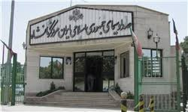
صدا و سیما
پوشش کامل برنامه های بسیج ملی کنترل فشار خون بالا به صورت روزانه با روش های مختلف( زیر نویس، پخش تیزر، بخش خبری، مصاحبه های رادیویی و تلویزیونی، نشست خبری، میزگرد علمی و...)

Slide 52

تبلیغات اسلامی
هماهنگی باروحانیون و ائمه جمعه و جماعات جهت تبلیغ بسیج ملی کنترل فشار خون درمساجد، تکایا و حسینیه ها و ترغیب مردم به شرکت در بسیج همگانی

Slide 53

هلال احمر
ساماندهی نیروهای داوطلب و ارسال لیست داوطلبین به شبکه های بهداشت و درمان تابعه در شهرستان ها
در اختیار قرار دادن چادر و فشار سنج به منظور استقرار تیم های سیار مطابق با درخواست مدیران شبکه های بهداشت و درمان شهرستان های تابعه

Slide 54
شهرداری
در اختیار قرار دادن مکان های نصب بنر و سایر رسانه های آموزشی به صورت رایگان
هماهنگی با ناوگان تاکسیرانی برای انجام سنجش فشار خون رانندگان تاکسی و نصب رسانه های نوشتاری در تاکسی ها

Slide 55
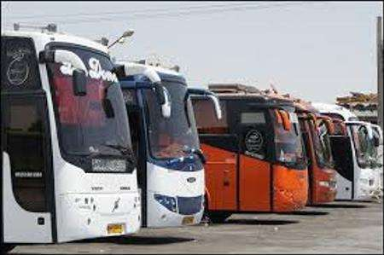
سازمان حمل و نقل جاده ای و پایانه ها
هماهنگی با پایانه ها جهت استقرار تیم سیار سنجش فشار خون
هماهنگی جهت نصب رسانه های آموزشی و اطلاع رسانی در اتوبوس های بین شهری

Slide 56
فرماندهی نیروهای مسلح( ارتش، نیروی انتظامی و سپاه پاسداران انقلاب اسلامی)
ابلاغ به واحدهای بهداشتی – درمانی تابعه جهت سنجش فشار خون جمعیت هدف یا صدور مجوز جهت ورود تیم سیار مرکز بهداشت به اماکن حفاظت شده جهت سنجش فشار خون
پذیرش بیماران دارای فشار خون بالا شناسایی شده از طریق بسیج ملی در بیمارستان های وابسته به صورت رایگان یا فرانشیز 50%

Slide 57
سازمان تامین اجتماعی و شرکت نفت
ابلاغ به واحدهای بهداشتی – درمانی تابعه جهت سنجش فشار خون جمعیت هدف یا صدور مجوز جهت ورود تیم سیار مرکز بهداشت به اماکن حفاظت شده جهت سنجش فشار خون
پذیرش بیماران دارای فشار خون بالا شناسایی شده از طریق بسیج ملی در بیمارستان های وابسته به صورت رایگان یا فرانشیز 50%
در اختیار قرار دادن فشار سنج جهت تیم های سیار

Slide 58
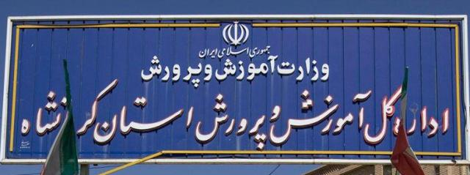
آموزش و پرورش
ابلاغ به کلیه واحدهای زیر مجموعه توسط مدیر کل محترم به منظورسنجش فشار خون خود و اعضای خانواده به روش خود اظهاری در صورت عدم تمایل به روش حضوری سنجش فشار خون

Slide 59

مخابرات
ارسال پیامک های گروهی آموزشی و اطلاع رسانی رایگان به کل جمعیت استان
درج شعار بسیج ملی کنترل فشار خون در قبض های تلفن

Slide 60

ارشاد اسلامی
هماهنگی با رسانه های محلی جهت درج مطالب آموزشی و اطلاع رسانی مربوط به بسیج ملی کنترل فشار خون بالا در صفحه اول جراید به صورت رایگان

Slide 61
کمیته امداد امام(ره) و بهزیستی
اطلاع رسانی گسترده به مددجویان به منظور مراجعه به پایگاه های سلامت، خانه های بهداشت و تیم های سیاربه منظور سنجش فشار خون
استقرار تیم سیار در ادارات زیر مجموعه در یک یا دو روز خاص و سنجش فشار خون مدد جویان همراه با ارایه خدمات اختصاصی در آن حوزه

Slide 62

سازمان نظام پزشکی و پزشکی قانونی
مشارکت پزشکان در کنترل فشارخون مراجعین
فراخوان پزشکان به منظور پذیرش بیماران ارجاعی
در اختیار قرار دادن فشار سنج جهت استفاده در تیم های سیار

Slide 63
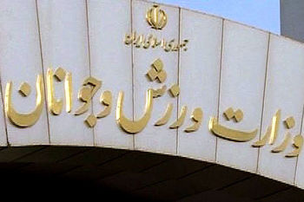
سازمان ورزش و جوانان
استفاده از پتانسیل سمن های جوانان در امر آموزش و اطلاع رسانی به گروه هدف برنامه جهت شرکت در طرح

Slide 64
دانشگاه های سطح استان
ابلاغ به کلیه پرسنل و اعضای هیات علمی به منظور شرکت در بسیج ملی کنترل فشارخون بالا ترجیحاً به صورت خود اظهاری
فراخوان دانشجویان جهت همکاری در بسیج ملی کنترل فشار خون
حمایت روسای محترم دانشگاه ها از بسیج ملی کنترل فشار خون

Slide 65

خانه صنعت ومعدن
ملزم نمودن کارفرمایان جهت همکاری با معاونت بهداشتی دانشگاه علوم پزشکی در راستای اجرای طرح

Slide 66



شرکت های گاز، توزیع نیروی برق، آب و فاضلاب
درج شعار بسیج ملی کنترل فشار خون در قبض های گاز، برق و آب
فشارخون؛ بدانیم و اقدام کنیم.

Slide 67

با آرزوی سلامت برای شما

